Slide 1

«Профессии» растений
Значение растений
в природе и жизни человека.

Slide 2
В природе:
Участвуют в образовании органических веществ, накапливают в продуктах фотосинтеза большое количество химической энергии.
Поддерживают необходимый для существования большинства организмов уровень кислорода в атмосфере.
Предотвращают накопление в атмосфере избытка углекислого газа.
Играют ведущую роль в круговороте минеральных и органических веществ, что обеспечивает непрерывное существование жизни на Земле.
Растительность существенно влияет на климат, формирует температурный режим планеты: за счет значительного поглощения СО2 произошло уменьшение парникового эффекта, снижение температуры до современного уровня.
Выделяемый растениями О2 защищает биосферу от коротких ультрафиолетовых лучей, которые губительны для всего живого на Земле.
Растительность принимает активное участие в формирование почв.
Предотвращают эрозию почв, закрепляют овраги и горные склоны.
Обуславливают накопление воды на поверхности Земли, способствуют образованию болот, поддерживают полноводие рек.
Залежи полезных ископаемых - каменный и бурый уголь, сланцы, торф, которые образовались в результате фотосинтетической деятельности растений, служат человеку топливом.
Важное звено окружающей нас природы.
В создании и поддержании климата (ослабление скорости ветра, зимней стужи, снижение жары).
Способствует задержанию снега.
Очищает воздух от пыли и газов.
Имеет огромное значение как первичное трофическое звено в цепях питания.
Выделяют в атмосферу вещества (фитонциды), которые губительно влияют на болезнетворные бактерии.

Slide 3
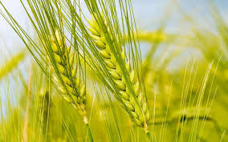
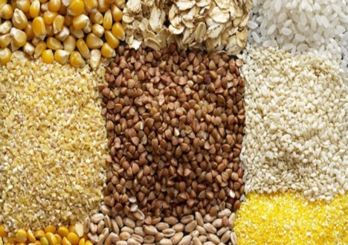
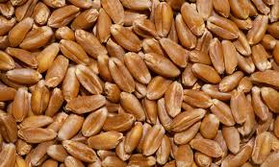
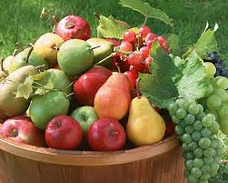
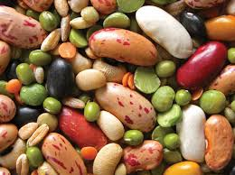
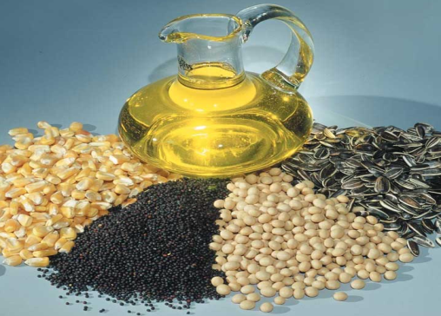
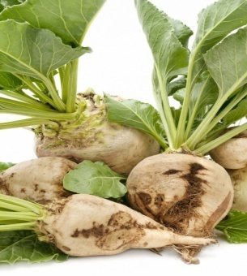
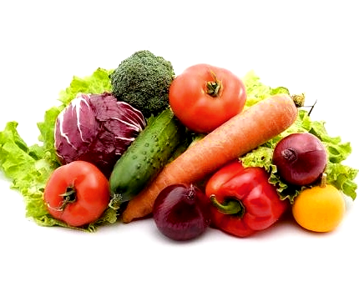
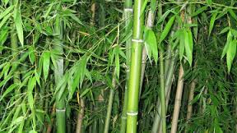
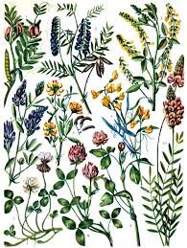
В жизни человека
Используются в пищу:
Хлебные злаки
Плодовые
растения
Зерно-бобовые
овощи
Масличные
Сахаристые растения
Кормовые травы
на корм домашним животным

Slide 4
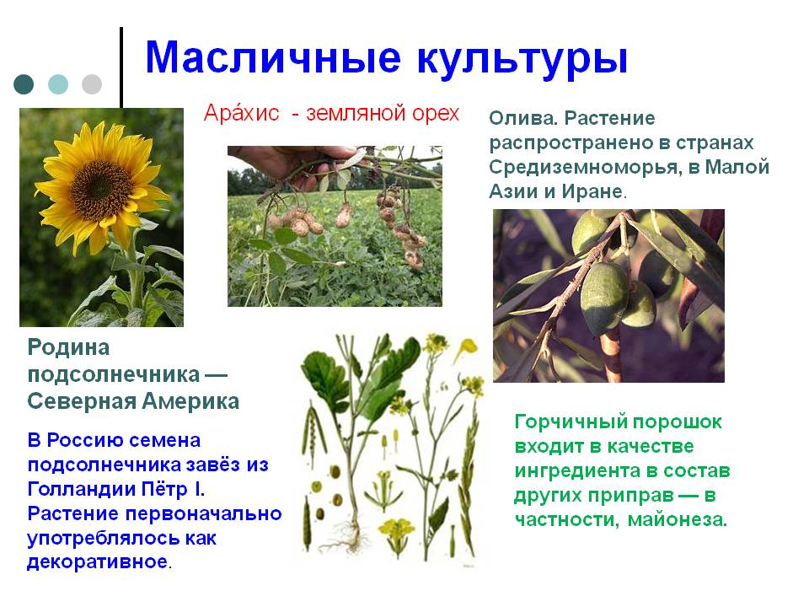
Масличные культуры

Slide 5
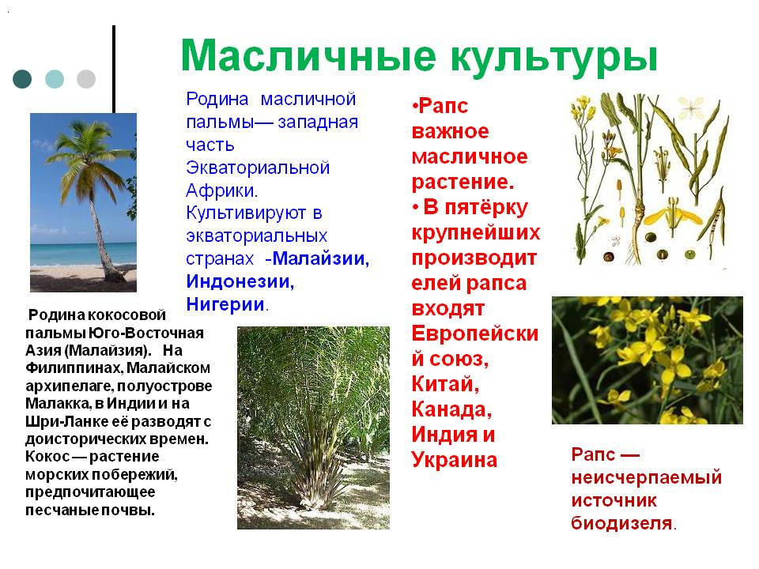
Масличные культуры

Slide 6
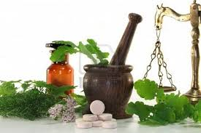
В жизни человека
Лекарственные растения - обширная группа растений, органы или части которых являются сырьём для получения средств, используемых в народной, медицинской или ветеринарной практике с лечебными или профилактическими целями. Наиболее широко лекарственные растения используются в народной медицине.

Slide 7
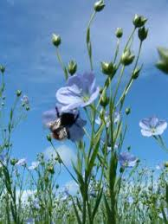
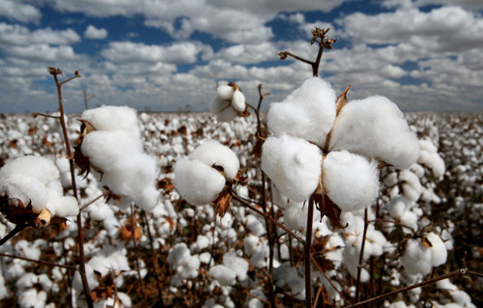
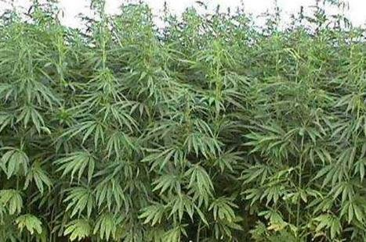
В жизни человека
Технические растения, используемые в промышленности как сырье:
  прядильные (волокнистые)
Лён — пряжа растительного происхождения, получаемая из стеблей одноимённого растения. Используется преимущественно для летней одежды.
Хлопок — пряжа также растительного происхождения. Бывает мерсеризованной (блестящей) и немерсеризованной (матовой). Их отличие в насыщенности окраски и носкости.
Конопля, бамбук, соя, крапива, китайская крапива (рами) — эти материалы пока являются экзотикой для России, Европы и стран Америки, но у них есть свои преимущества перед традиционными растительными материалами
ЛЁН
ХЛОПОК
КОНОПЛЯ

Slide 8
В жизни человека
  Дубильные растения
ДУБИЛЬНЫЕ РАСТЕНИЯсодержат в своих органах (корень, кора, стебель, листья, плоды)вяжущие вещества (танниды), пригодные для дубления кож.
Наиболее известны Д. р.:хвойные (ель, сосна, пихта, лиственница), содержащие дубильные вещества в коре и иглах; лиственные (дуб, ива, каштан, береза)- в коре, древесине и листьях; т. н. концентрированные дубильные растения (кермек, ревень)-в корневищах; листовые дубители (рододендрон, кизил, видин, сумах);
являющиеся объектом культуры (скумпия, бадан, ива, акация, эвкалипты) и травянистые Д. р. (малоисследованные), их насчитывается более 80 видов. Основное производственное значение для России имеют следующие дубители:
1) древесина дуба (50-70 л.) с содержанием 3,5-4% дубильных веществ, в настоящем основное сырье для выработки дубильных экстрактов; 2) кора ивы, дуба и ели, применяется непосредственно в кожевенном производстве; 3) корневища дикорастущего бадана.

Slide 9
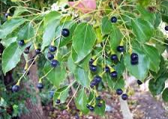
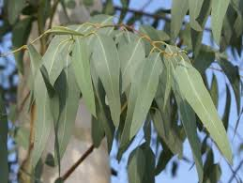
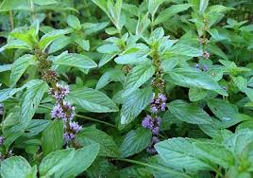
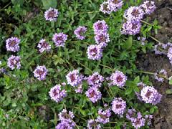
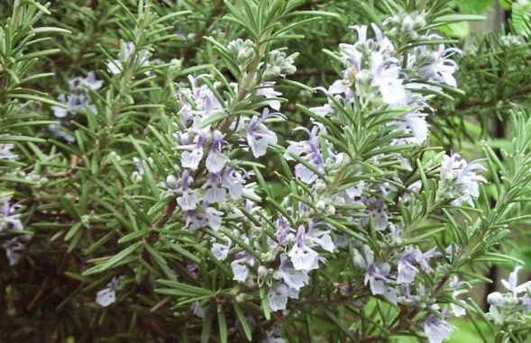
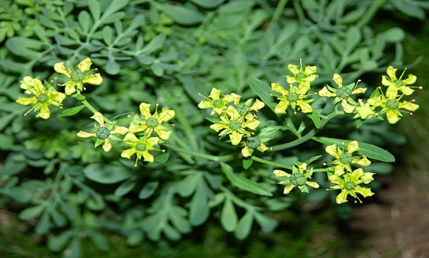
В жизни человека
  Эфиромасличные растения — это растения, содержащие в особых клетках (эфиромасличных ходах) или в железистых волосках пахучие эфирные масла — летучие соединения практически не растворимые в воде.
К эфиромасличным растениям относятся большое количество лекарственных растений — эвкалипты, камфорное дерево, мята, петрушка, тимьян, розмарин, рута.
камфорное дерево
эвкалипт
мята
тимьян
розмарин
рута

Slide 10
В жизни человека
Технические растения, используемые в промышленности как сырье: Каучуконосные Каучуконосные растения растения, образующие и содержащие в некоторых своих частях Каучук натуральный. В зависимости от того, в каких тканях он накапливается, К. р.
делят на латексные(каучук содержится в млечном соке латексе), паренхимные (в паренхиме осевых органов — стеблей, корней), хлоренхимные (в зелёных тканях молодых побегов и листьях). Промышленное значение имеют латексные деревья, которые не только накапливают каучук в сравнительно большом количестве, но и легко его отдают; из них наиважнейшее — Гевея бразильская, дающая 95% мирового производства натурального каучука; остальные 5% получают от др. тропических латексных деревьев из родов сапиум и маниок семейства молочайных, а также родов Фикус и кастилла семейства тутовых, рода Ландольфия семейства кутровых и др. Травянистые латексные К. р. из семейства сложноцветных (Тау-сагыз, Кок-сагыз, крым-сагыз идр.), произрастающие в умеренной зоне, в том числе в СССР, содержат каучук в небольшом количестве в корнях; не культивируются, т.к. не имеют промышленного значения. К паренхимным К. р. Относится мексиканское растение Гваюла семейства сложноцветных. Хлоренхимные К. р. (например, ряд видов из родов крестовник, василёк) промышленностью не используются.

Slide 11
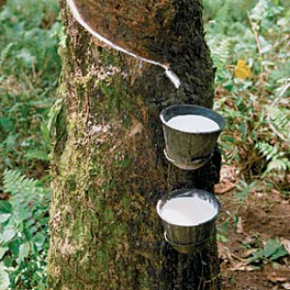
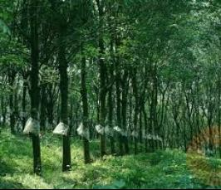
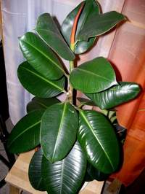
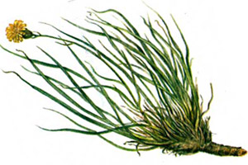
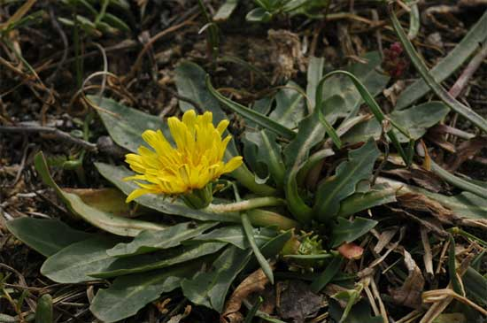
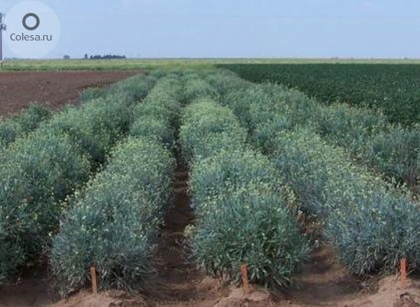
Каучуконосные растения
Сбор млечного
сока у гевеи
Плантации гевеи
Фикус
Тау-сагыз
Забытый каучуконос
Кок-сагыз
Среднеазиатский одуванчик
Гваюла

Slide 12
Технические растения, используемые в промышленности как сырье:
  растения, из которых получают краски
  Красильные растения растения, вырабатывающие и содержащие в своих органах(корнях, стеблях, листьях, цветках, плодах, семенах) и тканях (древесине, коре) красящие вещества,заключённые в пластидах (См. Пластиды) или растворённые в клеточном соке. Красители обнаружены умногих тысяч видов растений. Однако для промышленного использования пригодны лишь К. р. с высокимсодержанием красителей, дающих стойкое окрашивание.
  Из тропических и субтропических К. р. наиболее известны: ряд видов индигоферы (См.Индигофера) (дают индиго и басму), кампешевое дерево (содержит Гематоксилин), ряд видов дуба вСеверной Америке (дают Кверцитрон), куркума (содержит жёлтый краситель куркумин) и др. В СССР хорошоизвестны следующие К. р.: ряд видов можжевельника (шишки, или «ягоды») с веществами, дающими жёлтое,коричневое, зеленовато-серое («хаки») или фиолетовое окрашивание; лук (отвар шелухи — коричневаякраска); шафран (в рыльцах содержит оранжевую краску, пригодную для подкраски пищевых продуктов);живокость (из лепестков получают ярко-жёлтую краску); вайда (в соке свежих листьев имеется Индиго); дрок(в цветках и листьях находится жёлтая краска, употребляемая в ковровом производстве); молочай (экстрактиз стеблей и соцветий — краситель цвета «хаки»); марена (в корнях содержит красную краску — крапп,применявшуюся в ковровом производстве); ноготки (в цветках которых жёлтая краска, пригодная дляподкраски жиров, например маргарина); сафлор (в цветках красная краска — картамин); хна, или хенна (вкорнях содержит оранжевую краску — хну); ряд видов лишайников даёт Лакмус и многие др.

Slide 13
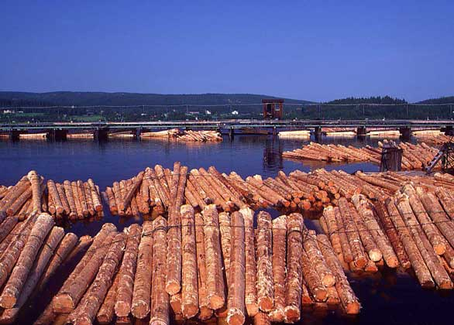
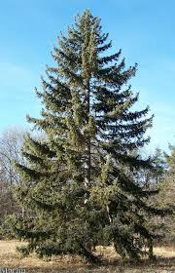
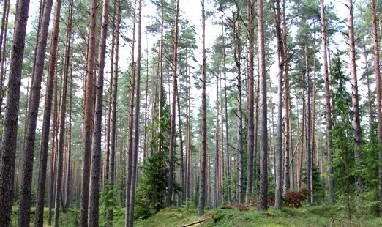
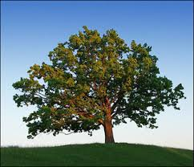
В природном виде используется в качестве строительного материала и топлива, а в размельченном и химически обработанном виде – как сырье для производства бумаги, древесноволокнистых плит, искусственного волокна. Древесина была одним из главных факторов развития цивилизации и даже в наши дни остается одним из важнейших для человека видов сырья, без которого не могли бы обойтись многие отрасли промышленности.
Технические растения, используемые в промышленности как сырье:
  растения, у которых используется древесина как строительный материал, в целлюлозно-бумажной промышленности как топливо, искусственный шелк.
  В природном виде используется в качестве строительного материала и топлива, а в размельченном и химически обработанном виде – как сырье для производства бумаги, древесноволокнистых плит, искусственного волокна. Древесина была одним из главных факторов развития цивилизации и даже в наши дни остается одним из важнейших для человека видов сырья, без которого не могли бы обойтись многие отрасли промышленности.
Резонансовая древесина –
для изготовления музыкальных
инструментов -
сосна, ель.
Корабельная древесина -
сосна, дуб.

Slide 14
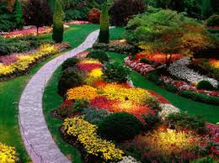
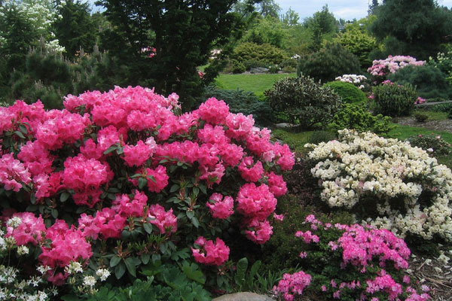
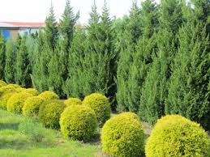
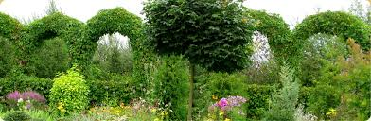
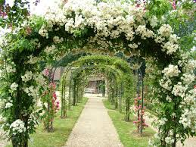
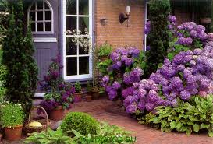
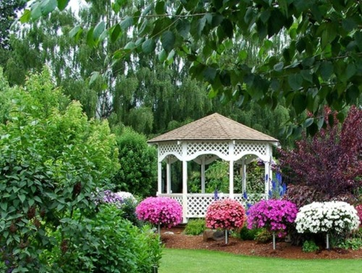
  Декорати́вные расте́ния — растения, обыкновенно и большей частью выращиваемые для оформления садов, парков, скверов и других участков городских и сельских территорий, предназначенных для отдыха, либо служебных, производственных и жилых помещений (в последнем случае они часто называются ещё и комнатными растениями).

Slide 15
Растения «пылесосы» и газопоглатители.
Защищают человека от индустриальных шумов.
Например, к растениям, которые частично выполняют функцию кондиционера, относят хлорофитум хохлатый, эпипремнум. аспарагус, монстеру, молочай.
Можно выращивать растения-пылесосы, как их условно называют. Алоэ древовидное, хлорофитум, филодендрон лазающий поглощают из воздуха формальдегид и фенол.
Плющ обыкновенный справляются с бензолом, а от окиси углерода воздух очистят хлорофитум и эпипремнум.

Slide 16
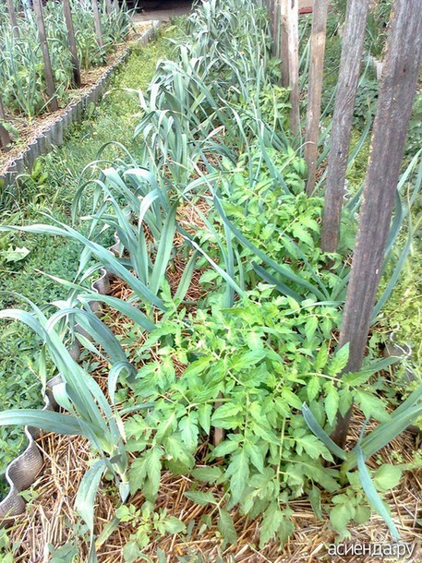
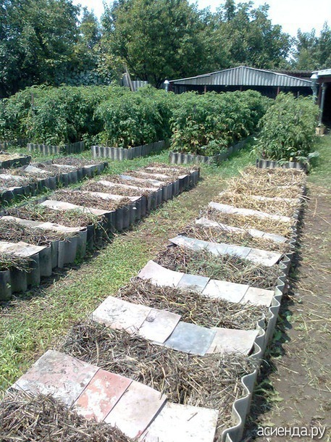
Почвоулучшатели
Сидераты - это растения, посеяны с целью улучшения структуры почвы. Сидераты обогащают почву азотом и органикой. Это злаки, горчица, рапс, сурепка. Органикой обогащается почва овощными растениями. Невызревшие овощи, ботву срезать плоскорезом и оставить на грядке.
"Земле надо давать больше, чем от неё берёшь. Проценты, и не малые - она сама начислит: каждому по заслугам" Это слова В. В. Фокина, того самого, который изобрёл плоскорез.

Slide 17
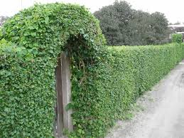
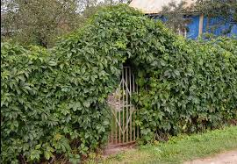
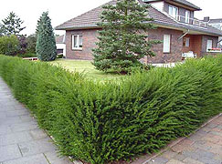
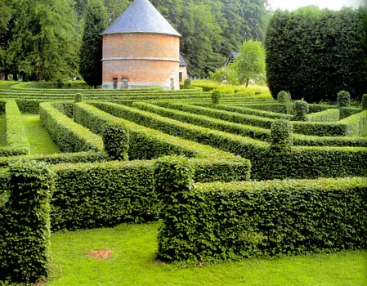
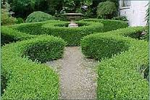
«Живые изгороди»
Вечнозеленые растения для живой изгороди, требующие укрытия на зиму:
самшит, падуб, лавровишня. Растения, не требующие укрытия: рододендроны,
магнолия, брусника, вереск.
К однолетним вьющимся растениям для живой изгороди относятся:
настурция, душистый горошек, ипомея, декоративная фасоль, кобея.
Многолетние вьющиеся растения для изгороди включают в себя плетистые
розы, клематисы, разнообразные виды плющей, жимолость,
девичий виноград.

Slide 18
Медоносы
Медоносные растения классифицируются в основном по:
времени цветения их чаще всего разделяют на четыре группы:
- ранневесенние;
- весенние;
- летние;
- осенние.
характеру взятка различают:
- растения пыльценосы, с которых пчелы собирают только пыльцу;
- нектара-пыльценосы, одновременно обеспечивающие сбор пыльцы и нектара;
- нектароносы, дающие только нектар.
месту обитания и разделяют на медоносные растения:
- лесных угодий;
- плодово-ягодных и парковых насаждений;
- лугов и пастбищ;
- сельскохозяйственные медоносы;
- медоносные культуры, специально высеваемые для пчел.
Практическое значение для пчеловодства имеют не более 150-200 видов растений. Даже хорошие медоносы в отдельные годы или периоды цветения плохо посещаются пчелами

Slide 19
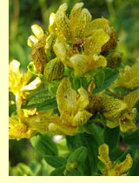
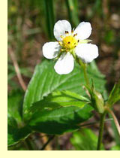
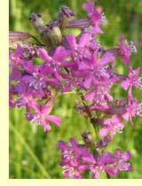
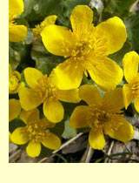





Зверобой
Земляника лесная
Смолевка
Калужница
Липа
амурская
Молочай
Серпуха
венечная
Горец
почечуйный
Бархат
амурский

Slide 20
Растения индикаторы
Индикаторные растения — растения, для которых характерна резко выраженная адаптация к определённым условиям окружающей среды. При наличии таких растений можно качественно или количественно оценить условия окружающей среды.
Почва богата азотом: Крапива двудомная, Подмаренник цепкий, Купырь, Лебеда, Звездчатка средняя, Крестовник, Лютик едкий
Почва бедна азотом: Очиток, Морковь дикая, Пупавка
Кислые почвы: Пупавка полевая, Мята полевая, Черника, Эрика, Бухарник, Щавель кислый
Щелочные почвы: Люцерна посевная, Льнянка, Фиалка полевая
Известняк: Лютик, Прострел, Молочай-солнцегляд, Люцерна, Льнянка, Мать-и-мачеха
Влажная почва: Щавель, Бодяк огородный, Сердечник луговой, Купальница европейская
Заболачивание: Хвощ полевой, Таволга, Мята полевая, Мать-и-мачеха
Сухие почвы: Ромашка, Полынь
Солёные почвы: Солерос, Лебеда
Песчаные почвы: Звездчатка средняя, Коровяк
Уплотнённые почвы: Подорожник большой, Лютик ползучий, Пырей ползучий, Лапчатка гусиная
Глинистые и суглинистые почвы: Лютик ползучий, Одуванчик
Тяжёлые металлы в почве: Фиалка, Анютины глазки, Сон-трава
Открытый солнечный участок земли: Золотарник канадский
Затенённый участок земли: Кислица, Сныть обыкновенная

